Slide 1
Estrategias socioemocionales
Aplicadas en el grupo de 3”A”
ESCUELA PRIMARIA FANNY ANITÚA T.V.
C.C.T. 10DPR0077S

Slide 2
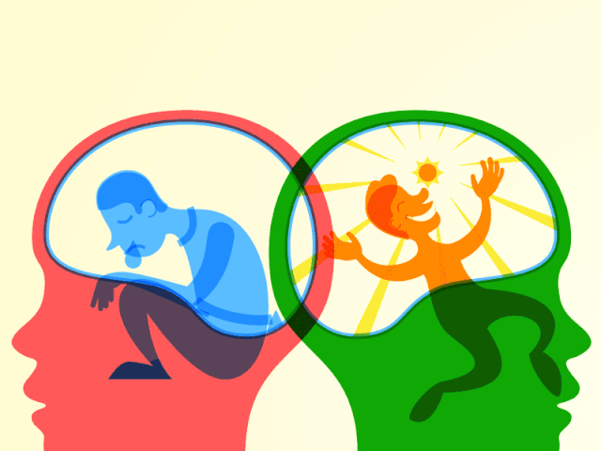
Bienestar personal, social y emocional.
Convivencia armónica.
Lo que se busca es que los alumnos tengan las herramientas necesarias para conocer, expresar y manejar sus propias emociones, de manera que éstas no afecten negativamente sus vidas

Slide 3
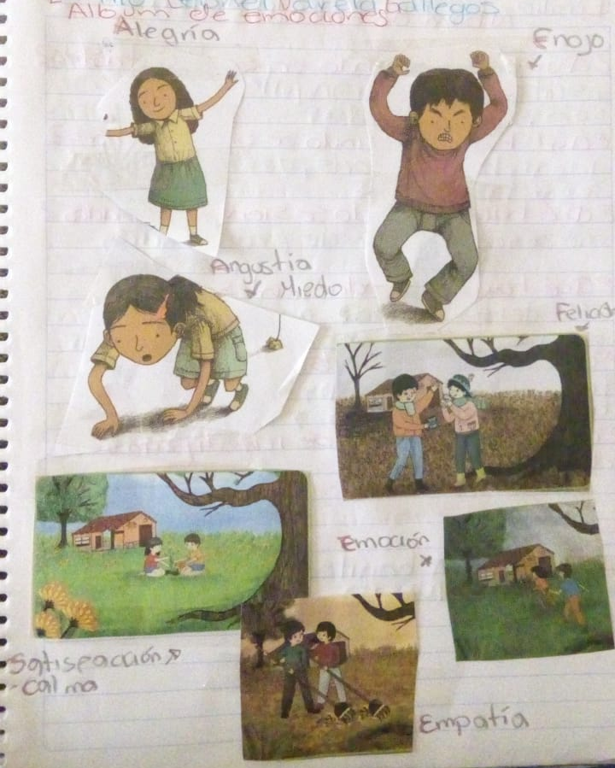
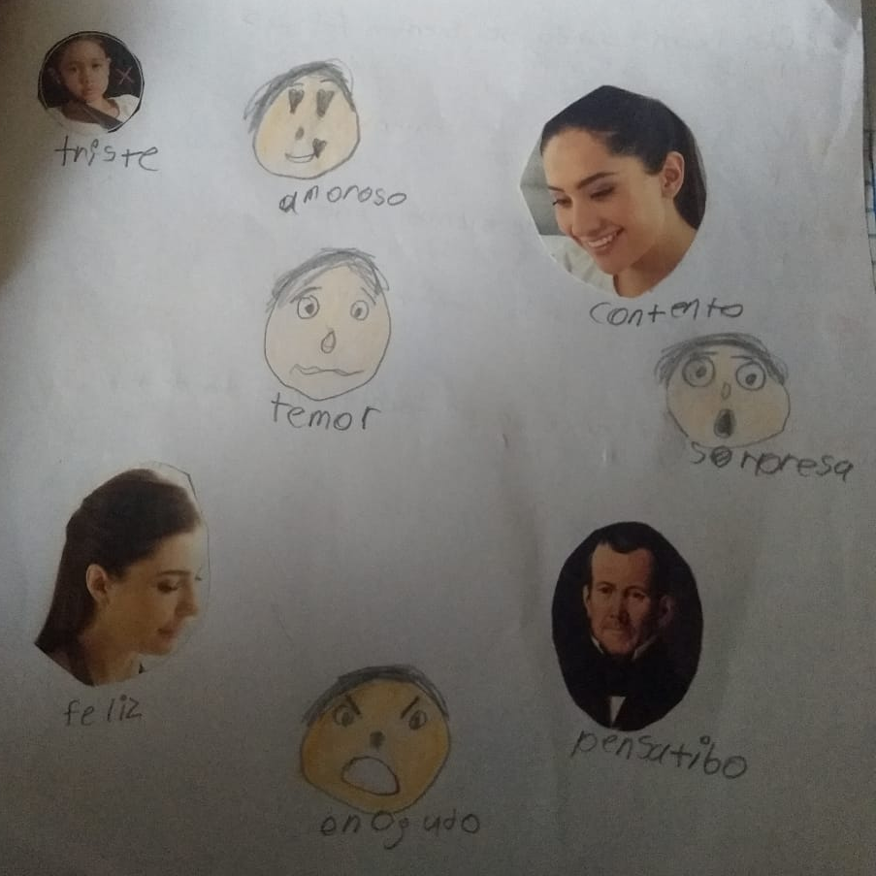
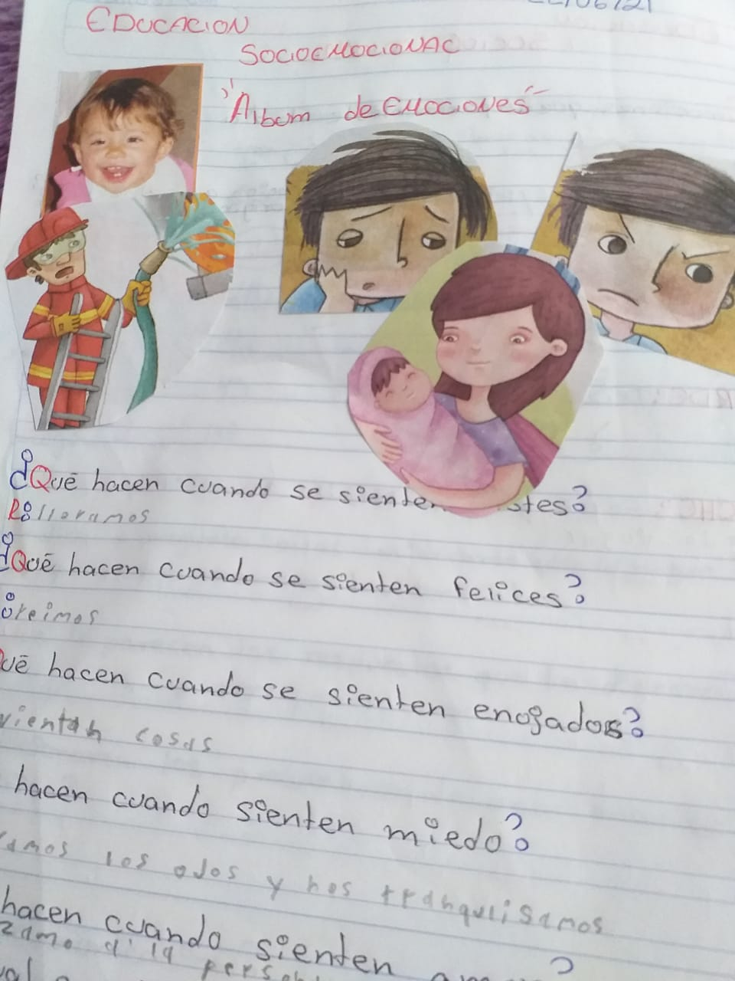
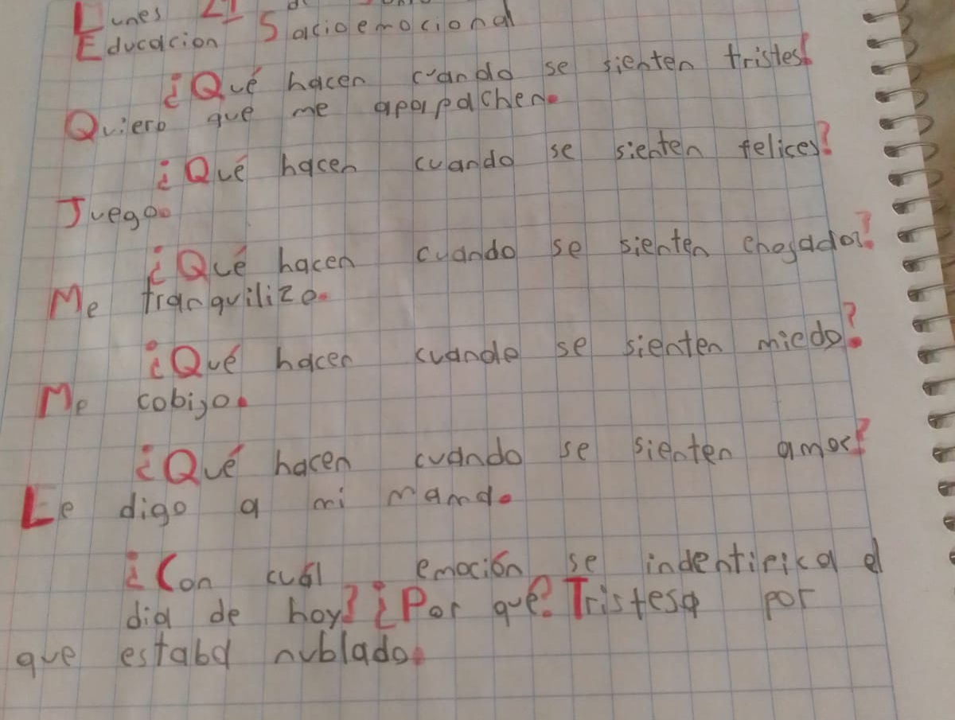
Álbum de emociones
OBJETIVO: Identificar las expresiones faciales o gestos corporales de acuerdo con cada emoción.
Se explicará a las niñas y los niños que existen muchas emociones como la felicidad, enojo, amor, tristeza y miedo que es muy común que todas las personas las sientan en un determinado momento.

Slide 4
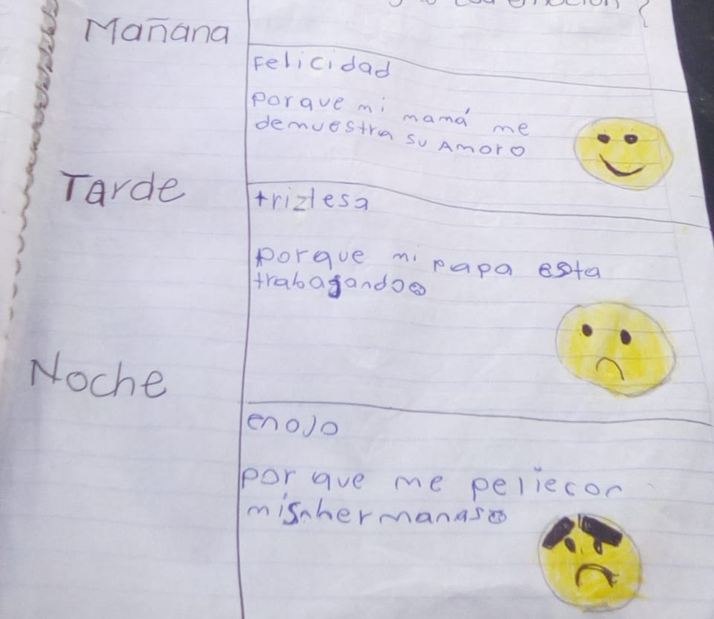
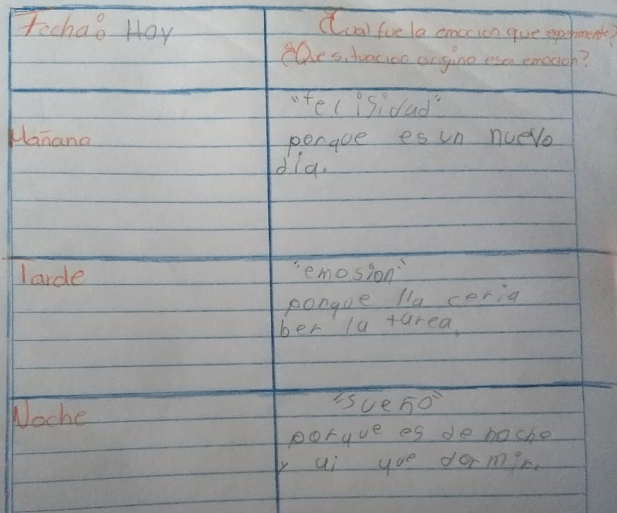
Las emociones de hoy

Slide 5
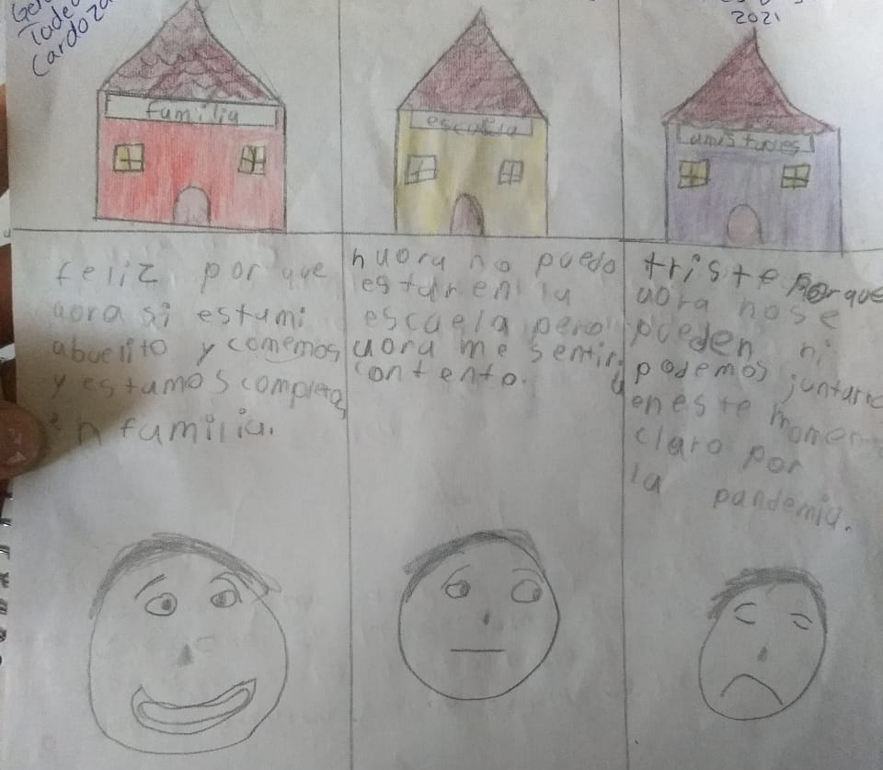
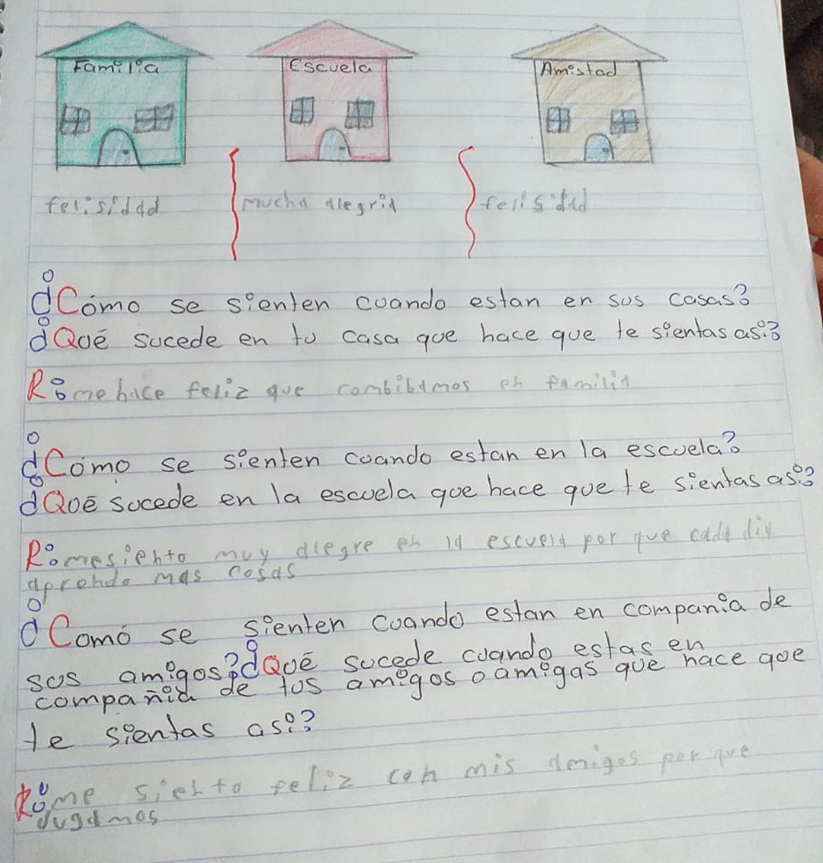
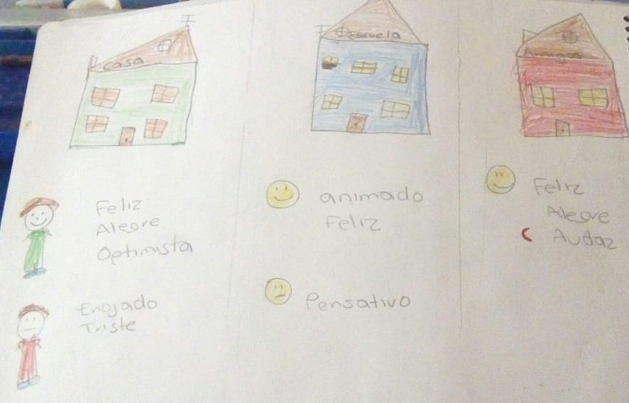
Casitas de emociones
Objetivo: Identificar las emociones que experimentan con más frecuencia las niñas y los niños estando en la casa, escuela y con sus amigas y amigos.
Deberán de dibujar dentro de cada casita la emoción que sienten a diario estando en esos contextos y qué origina que sientan esa emoción.

Slide 6
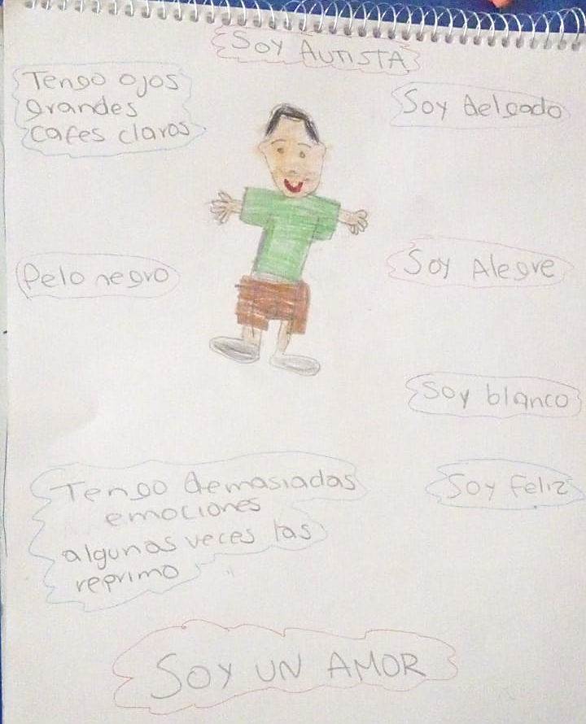
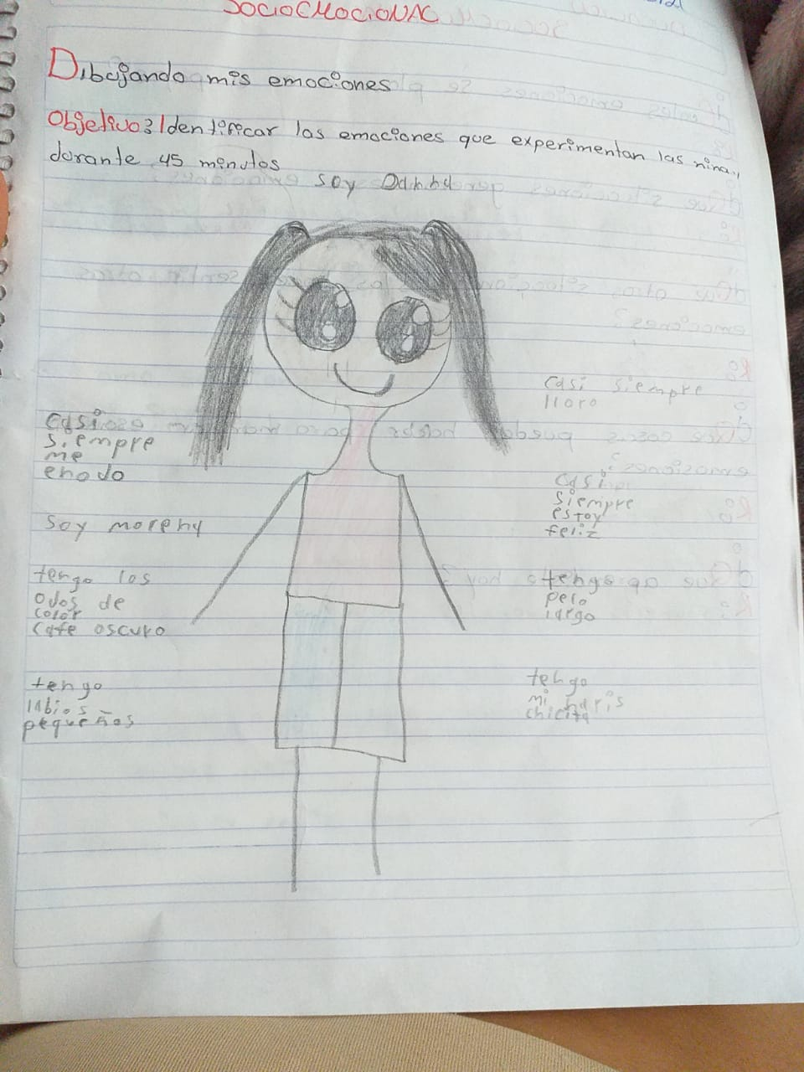
Dibujando mis emociones
Qué pasaría si…

